Slide 1

Разработка средства обнаружения аномалий в Kubernetes-кластере на основе нейронных сетей​
Студент группы ИУ8-121 Давыдов Григорий Никитич
Научный руководитель: старший преподаватель кафедры ИУ8 Гудков Олег Владимирович​
Москва, 2026

Slide 2
Цель и задачи ВКР​
Цель: ​
Повышение безопасности Kubernetes-кластера путём внедрения средства на основе нейронных сетей для обнаружения аномального поведения.
Задачи:​
Анализ методов обнаружения аномалий в контейнерных средах;​
Обзор и анализ существующих решений;​
Формулировка математической постановки задачи и выбор метода решения;​
Формирование набора данных для обучения моделей;​
Обучение моделей нейронных сетей;
​Сравнение полученных результатов;
Разработка архитектуры системы обнаружения аномалий;​
Реализация программного средства;
Обоснование экономической целесообразности выпускной квалификационной работы;
Анализ действующего законодательства Российской Федерации, регулирующего правовое обоснование выполнения выпускной квалификационной работы.​
2

Slide 3
Обзор методов​
Статические методы:​
Сигнатурный анализ​
Правило-ориентированные методы​
Пороговые методы​
Методы белых и чёрных списков​
Методы, основанные на марковских процессах​
Особенности:​
Не требуют обучения ​
Основаны на заранее заданных правилах ​
Эффективны для известных угроз ​
Не выявляют новые типы атак​
Машинное обучение:​
K-ближайших соседей (K-NN)​
Isolation Forest​
Random Cut Forest​
Особенности:​
Обучение на исторических данных ​
Выявление отклонений ​
Подходит для поиска неизвестных аномалий​
Требует качественных данных и настройки​
Нейронные сети:​
Рекуррентные нейронные сети (RNN)​
Сети с долгой краткосрочной памятью (LSTM)​
Автоэнкодеры (AE)​
Особенности:​
Работа с последовательностями данных ​
Учёт временных зависимостей ​
Выявление сложных нелинейных аномалий ​
Высокая точность на логах и метриках​
3

Slide 4
Анализ существующих решений​
Решение​ | Подход​ | Данные​ | Плюсы​ | Минусы​
GATAKU​ | GNN​ | сетевой трафик​ | высокая точность | высокая сложность​ плохая масштабируемость​
KubAnomaly​ | MLP​ | метрики​ | высокая скорость​ простота​ | работа с конкретными метриками​
DeepLog​ | LSTM​ | журналы логирования | высокая точность​ отслеживание последовательностей​ | долгий процесс обучения​ требуется предобработка логов​
В рамках данной работы в качестве базового выбран подход, реализованный в системе DeepLog, как наиболее подходящий для моделирования временных зависимостей.​
4

Slide 5
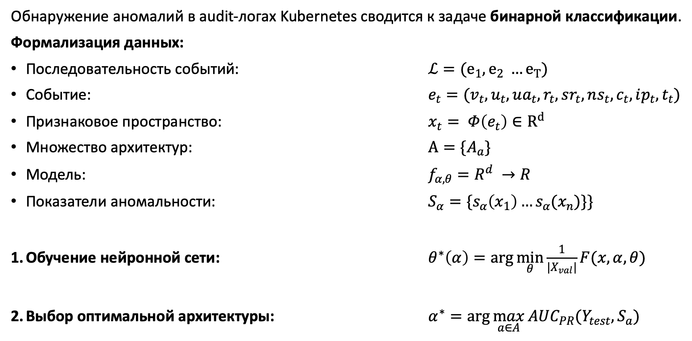
Математическая постановка задачи​
Обнаружение аномалий в audit-логах Kubernetes сводится к задаче бинарной классификации.
Формализация данных:
Последовательность событий: $ℒ=(e_{1}, e_{2} …e_{T})$
Событие: $e_{t}=(v_{t},u_{t},ua_{t}, r_{t}, sr_{t},ns_{t}, c_{t}, ip_{t}, t_{t})$
Признаковое пространство: $x_{t}= Φ\left(e_{t}\right)∈R^{d}$
Множество архитектур: $Α=\{A_{a}\}$
Модель: $f_{α,θ}=R^{d} →R$
Показатели аномальности: $S_{α}=\{s_{α}\left(x_{1}\right)…s_{α}(x_{n})\}\}$
Обучение нейронной сети​: $θ^{∗}\left(α\right)=\arg{\min_{θ}{\frac{1}{|X_{val}|}F(x,α,θ)}}$
Выбор оптимальной архитектуры​: $α^{∗}=\arg{\max_{a∈A}{AUC_{PR}(Y_{test},S_{a})}}$
5

Slide 6
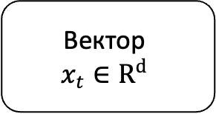
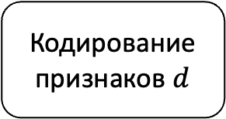
Кодирование событий audit-логов Kubernetes​
JSON событие аудита​
Time​
sin/cos hour ​
sin/cos day of week ​
flag working hours​
Verb​
one-hot encoding​ (16 verb: get, list, update …)
User​
hashing trick (H=64) ​
flags - тип субъекта (3) ​
UserAgent​
one-hot encoding (6 user agents: kubectl, helm, controller, browser, curl, other)​
Resource​
hashing trick (H=64)​
flag – конфиденциальность ресурса​
Namespace​
one-hot encoding (3 типа: kube-system / prod / infra)​
IP source​
one-hot encoding (3 типа: internal / cluster / external)​
Response​
one-hot encoding (5 типов: 1xx, 2xx, 3xx, 4xx, 5xx)
​flag failure
Очистка и фильтрация
Кодирование признаков $d$
Вектор
$$x_{t}∈R^{d}$$
Итоговая размерность: 171
6

Slide 7
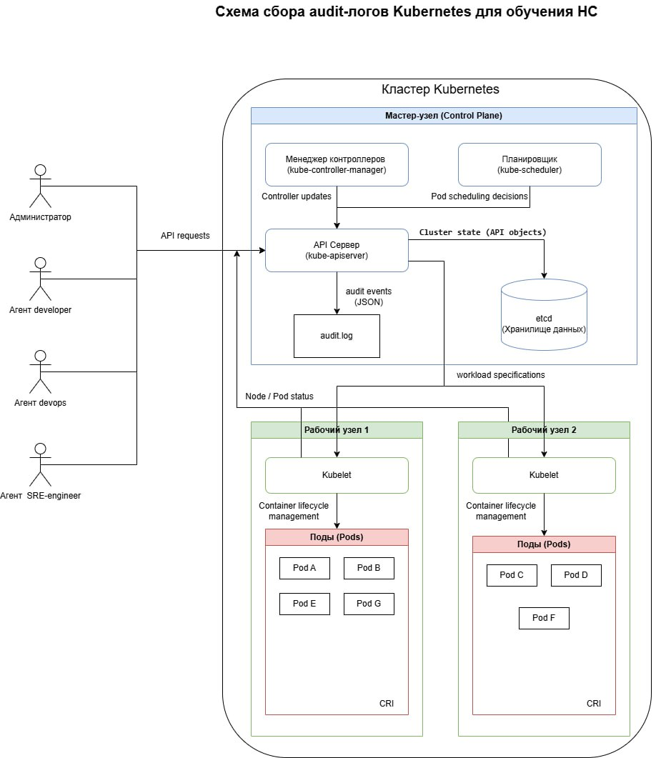
Формирование набора данных​
Источник данных: audit-логи Kubernetes ​
Среда сбора: экспериментальный кластер с включённым аудит-логированием​
События для обучающей выборки генерировались агентами с разными профилями ​
При создании тестовой выборки профилям добавились аномальные сценарии
7

Slide 8
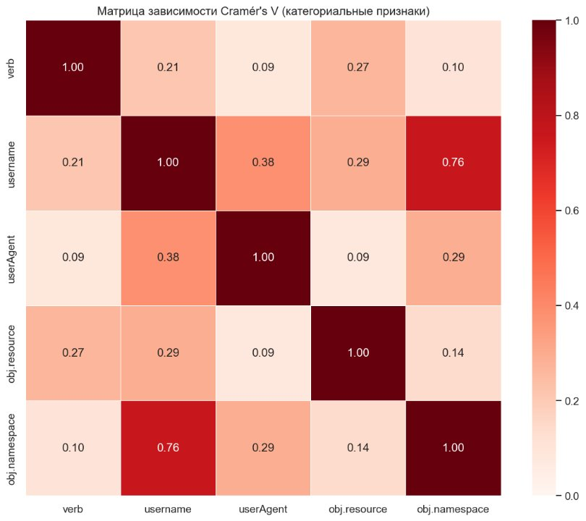
Анализ полученного набора данных​
Выборка​ | Кол-во событий​ | Особенности​
Обучающая (Train)​ | 140 305​ | Для обучения НС​ Только нормальные событий​
Валидационная (Val)​ | 46 768​ | Контроль обучения НС​ Только нормальные событий​
Тестовая​ | 45 237​ | Сравнение НС​ Нормальные + аномальные события​
Большинство признаков слабо скоррелированы ​
Данные обладают высокой информативностью ​
Отсутствует сильная избыточность признаков
8

Slide 9
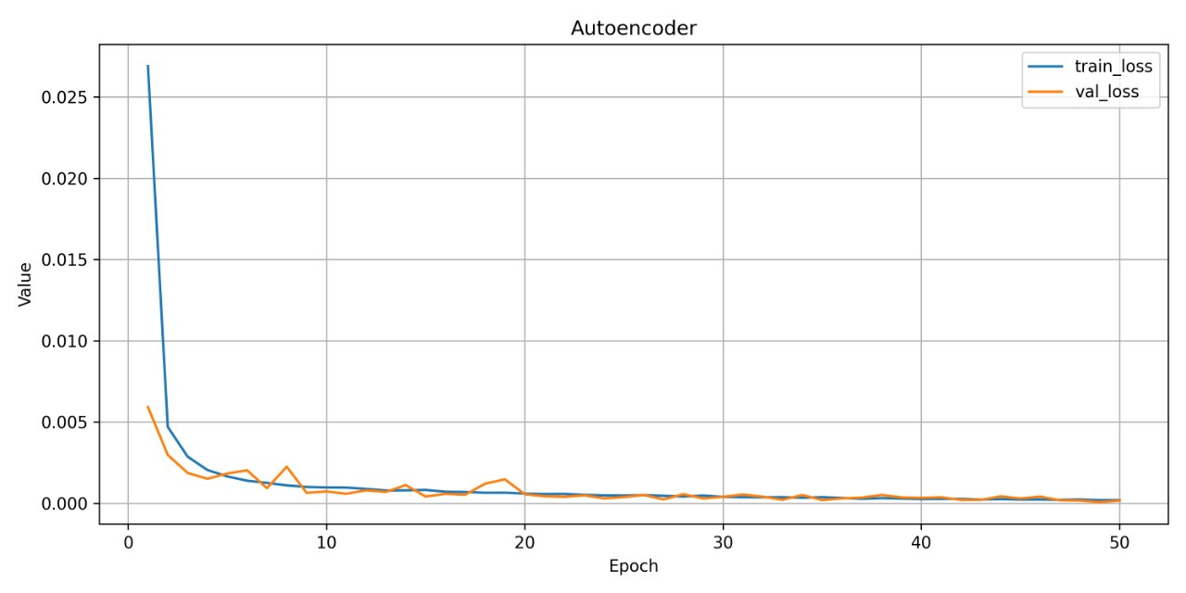
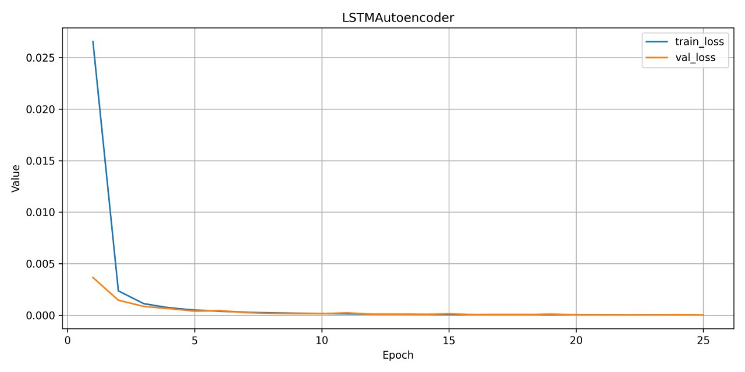
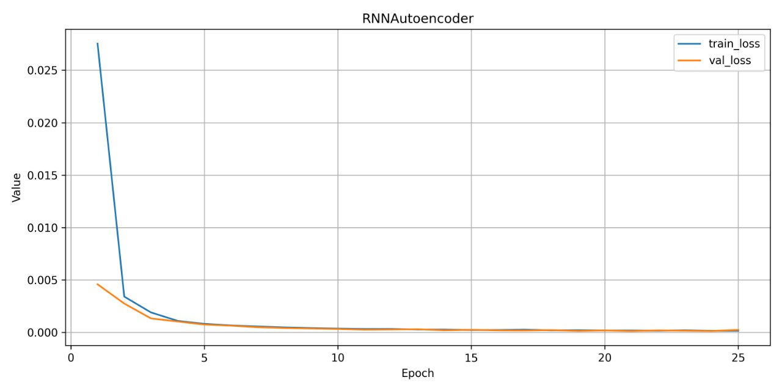
Обучение моделей​
Обучение выполнялось на нормальных событиях audit-логов ​
Использовалась функция потерь MSE ​
Оптимизация: Adam + Early Stopping
Все модели демонстрируют устойчивую сходимость и отсутствие переобучения​
9

Slide 10
Сравнение результатов моделей
Модель​ | ROC-AUC​ | PR-AUC​ | Precision​ | Recall​ | F1-score​
Autoencoder​ | 0.9998​ | 0.9963 | 0.914 | 1.00​ | 0.955
RNN-AE​ | 0.9998 | 0.9973​ | 0.935​ | 1.00​ | 0.967​
LSTM-AE​ | 0.9999​ | 0.9996 | 0.931​ | 1.00​ | 0.964
10

Slide 11
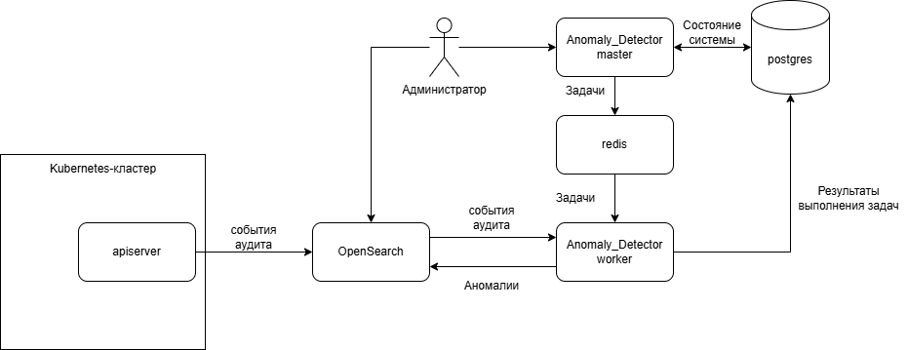
Архитектура ​
Master — управление системой и пользовательский интерфейс ​
Worker — обучение моделей и обнаружение аномалий ​
Redis — очередь задач между компонентами ​
OpenSearch — источник audit-логов ​
PostgreSQL — хранение метаданных​
11

Slide 12
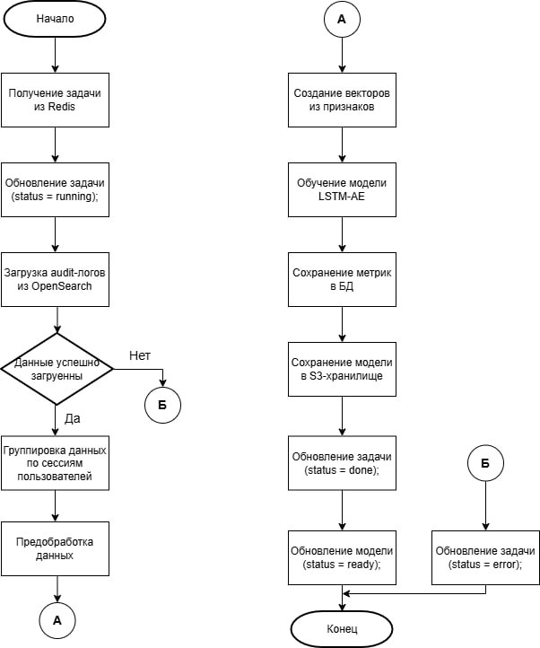
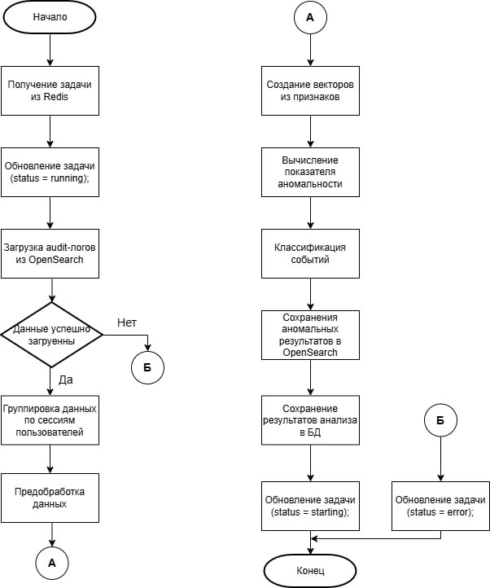
Алгоритмы работы программы​
Обучение модели
Обнаружение аномалий
12

Slide 13







Используемые технологии​
Python — язык реализации программного средства ​
FastAPI, Uvicorn — серверная часть и REST API ​
SQLAlchemy, asyncpg, PostgreSQL — работа с данными ​
Celery — асинхронное выполнение фоновых задач ​
PyTorch — обучение нейросетевой модели ​
scikit-learn — предобработка и оценка качества ​
OpenSearch, opensearch-py — источник audit-логов​
13

Slide 14
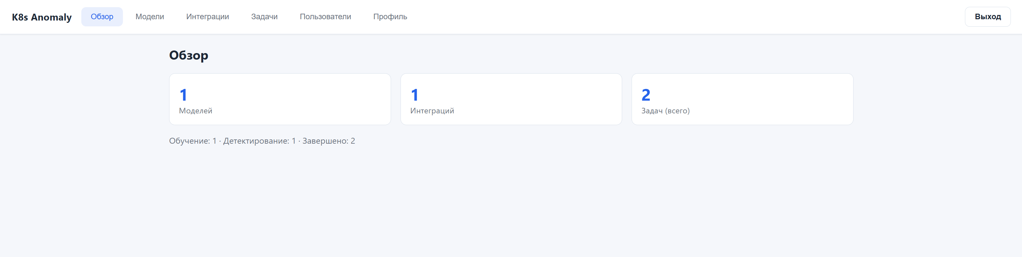
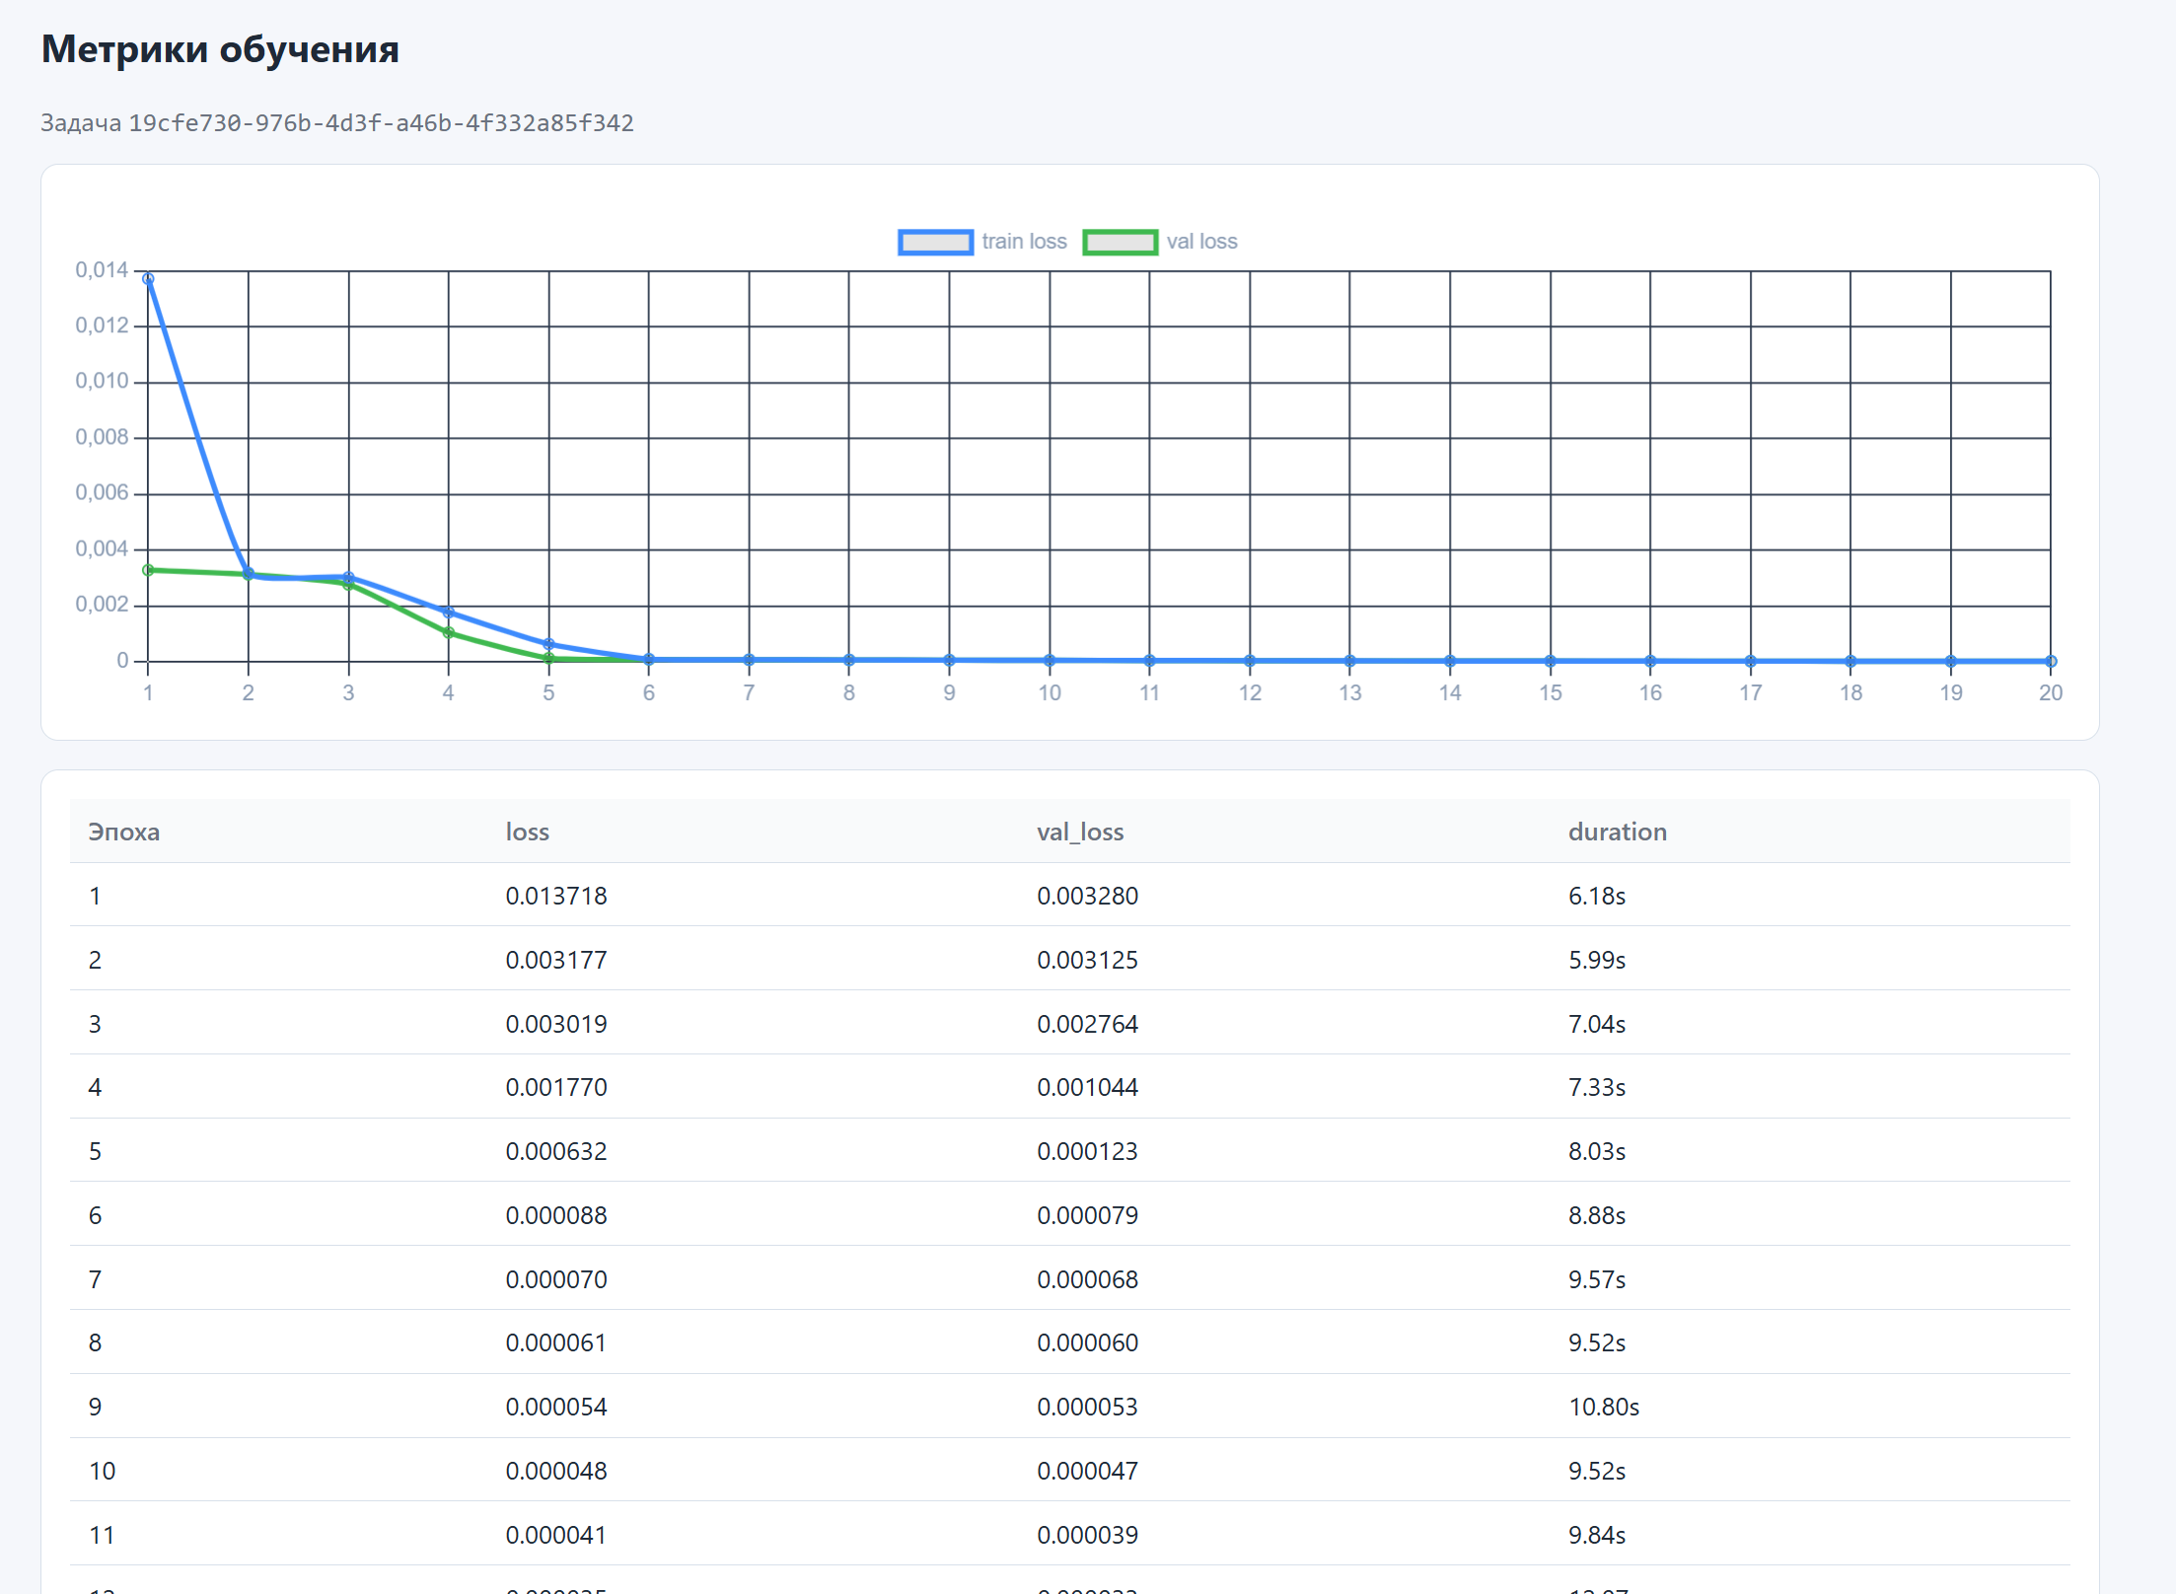
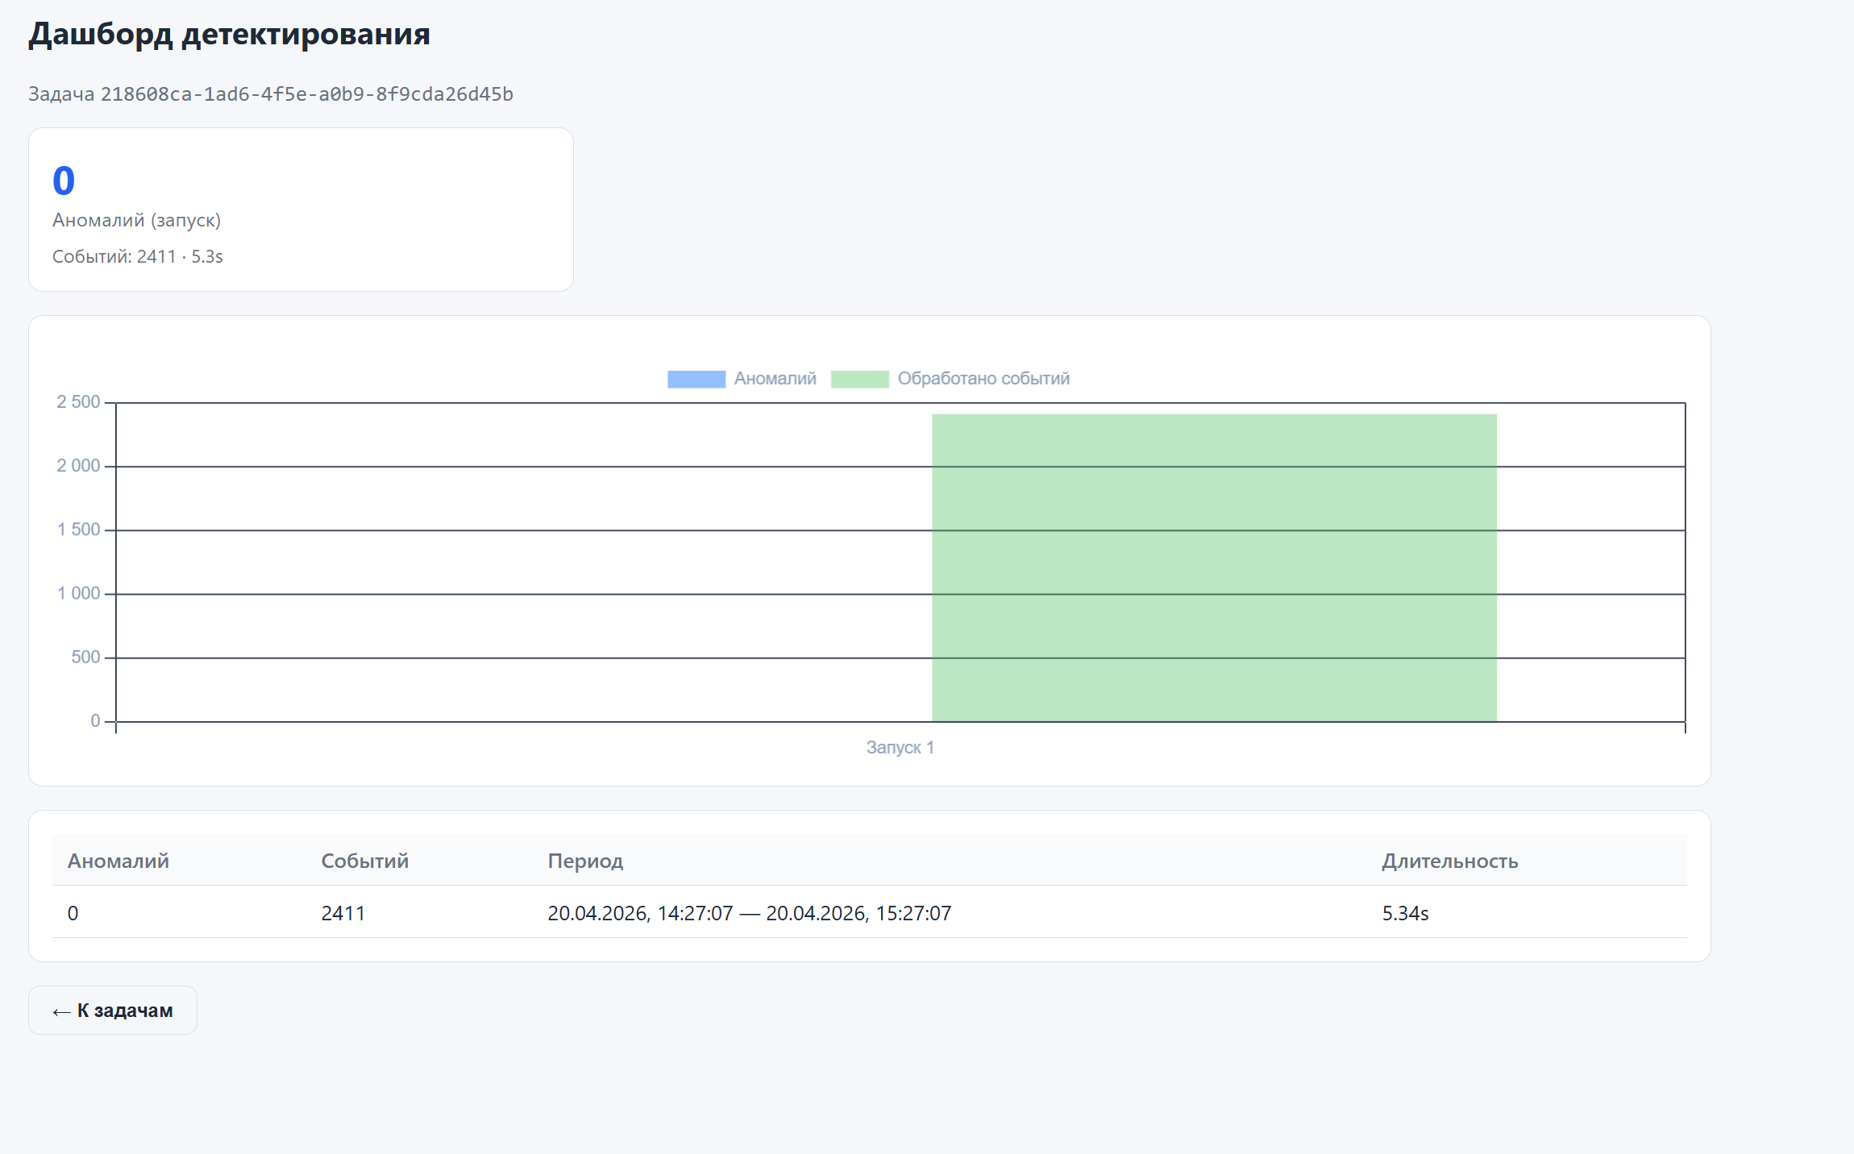
Разработка и тестирование​
https://github.com/GNDavydov/kubernetes-ad
14

Slide 15
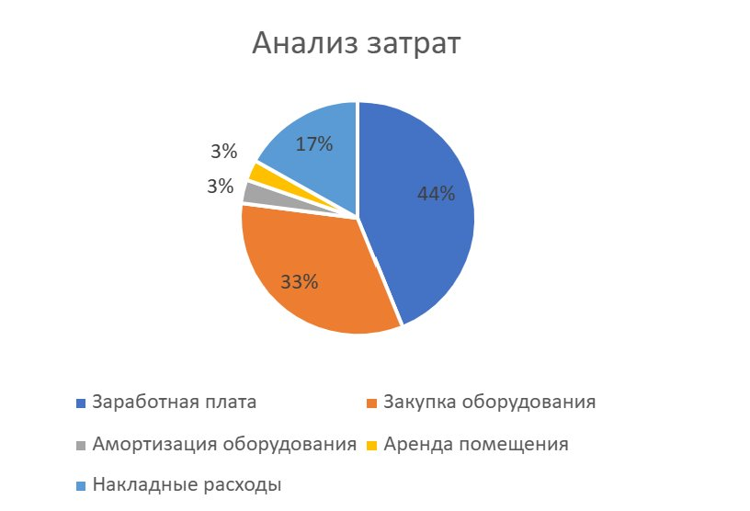
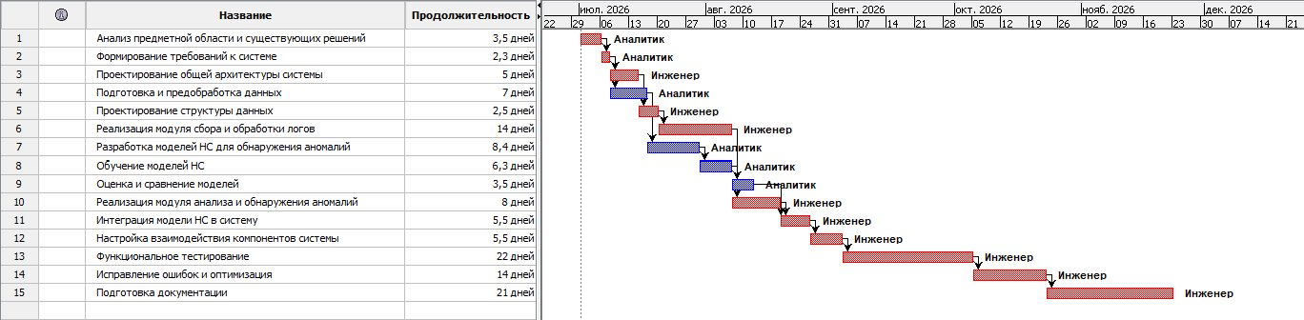
Организационно-экономическая часть​
Для реализации проекта требуется 2 специалиста:​
Аналитик​
Инженер​
Общая трудоёмкость выполнения работ по проекту составляет 128,4 чел.-дн дне​й
Суммарные затраты на разработку и реализацию программного продукта составляют 3 017 244 рублей
Ожидаемая прибыль от реализации одного экземпляра изделия составляет 655 200 руб​лей.
​
15

Slide 16
Организационно-правовая часть​
В рамках правового анализа были рассмотрены следующие нормативные правовые акты:​
Конституция Российской Федерации ​
ФЗ №149-ФЗ «Об информации, информационных технологиях и о защите информации» ​
ФЗ №152-ФЗ «О персональных данных» ​
ФЗ №187-ФЗ «О безопасности критической информационной инфраструктуры РФ» ​
Постановление Правительства РФ №1119 ​
Приказ ФСТЭК России №21 ​
Приказ ФСТЭК России №117 ​
16

Slide 17
Заключение​
В рамках выпускной квалификационной работы выполнены поставленные задачи:​
Проведён анализ методов обнаружения аномалий и особенностей Kubernetes;
Рассмотрены существующие подходы обнаружения аномалий в Kubernetes-кластере;
Сформулирована математическая постановка задачи;
Сформирован набор audit-логов​;
Проведено обучение различных моделей: LSTM-AE, RNN-AE, AE​;
Выбрана НС на основе LSTM-AE;
Разработана архитектура средства (Master–Worker); ​
Реализовано программное средство обнаружения аномалий и проведено его тестирование;​
Обоснована экономическая целесообразность решения;
Приведено правовое обоснование выполнения выпускной работы​.
17

Slide 18
Перспективы развития разработанного решения
Интеграция разработанной системы с инструментами мониторинга, SIEM- и SOAR-платформами для централизованного анализа событий безопасности и автоматизации реагирования на инциденты;
Расширение набора используемых моделей НС, включая исследование трансформерных архитектур, гибридных моделей и методов адаптивного обучения;
Адаптация системы под различные типы инфраструктур, включая облачные, гибридные и мультикластерные среды, а также поддержку других платформ контейнерной оркестрации;
Разработка средств визуализации цепочек аномальных событий и механизмов интерпретации результатов работы модели для повышения удобства анализа инцидентов специалистами по информационной безопасности.
18

